Slide 1
Презентація на тему: “Початок Другої Світової війни”
Дудник Станіслав
11-Б
2013/2014 н.р.

Slide 2
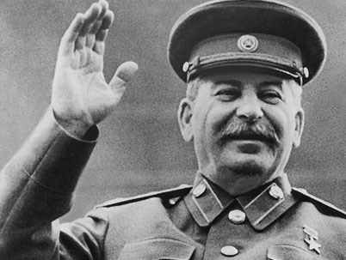
Учасники
СРСР, Франція, Німеччина, Великобританія, Італія, Японія , США

Slide 3
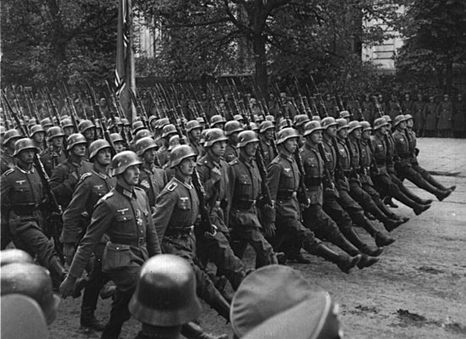
Як і Першу світову війну, Німеччина почала її під приводом, що вражає зухвальством і цинізмом з боку тих, кому не вистачало "життєвого простору".
Так, увечері 31 серпня 1939 р. група есесівців, переодягнута у форму польських військових, захопила будинок радіостанції прикордонного з Польщею міста Глейвіц й інсценувала напад на німецьку територію.
Зробивши кілька пострілів перед мікрофоном, фашисти зачитали польською мовою те, "що прийшов час війни Польщі проти Німеччини".

Slide 4
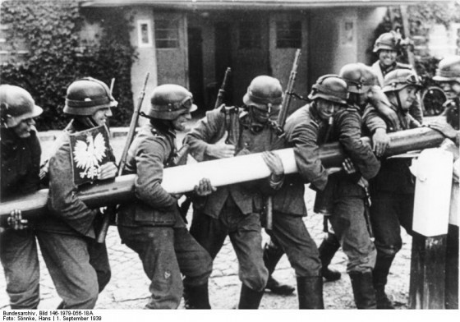
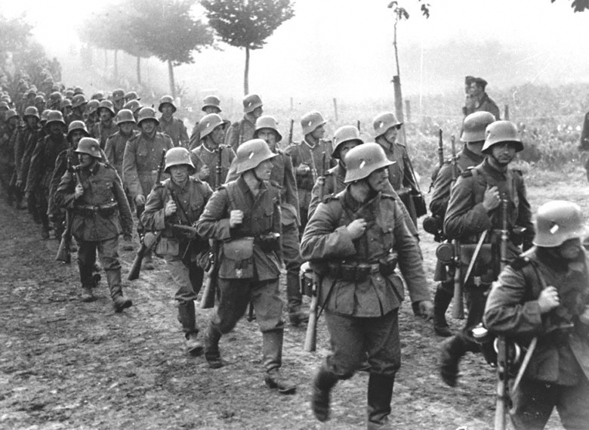
Ця іскра перетворилася у світову пожежу. Провокацію в Глейвіці гітлерівці використали як привід для вторгнення в Польщу.
Отже, Друга світова війна розпочалася 1 вересня 1939 р. нападом фашистської Німеччини на Польщу

Slide 5
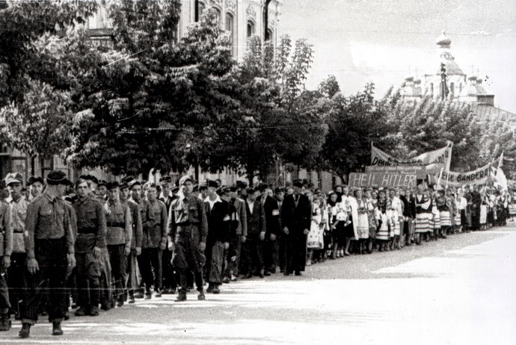
27 вересня 1940 р. до "Сталевого пакту" між Німеччиною й Італією (травень 1939 р.) приєдналася мілітаристська Японія.
Так склався військовий союз під назвою "Пакт трьох держав". За ним Японія визнавала керівну роль Німеччини й Італії у встановленні "нового порядку" в Європі.
Оцінюючи Пакт трьох держав, статс-секретар німецького МЗС Вайцзекер наступного дня після його прийняття записав у своєму щоденнику: "Будь я на місці Сталіна і Молотова, то не радів би, що знову без проведення передбачених у німецько-російській угоді консультацій виник десятирічний німецько-японський союз".

Slide 6
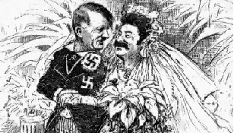
Щодо Великобританії, Франції, США та інших держав, то війна із самого початку набула об'єктивно справедливого, визвольного характеру.
Уряди Великобританії і Франції оголосили війну Німеччині, тобто так чи інакше стали на бік Польщі, народ якої вів справедливу визвольну війну.
І навпаки, СРСР у той час став фактично союзником Німеччини, дав "добро" на агресію проти Польщі й сам значно розширив свою територію.

Slide 7
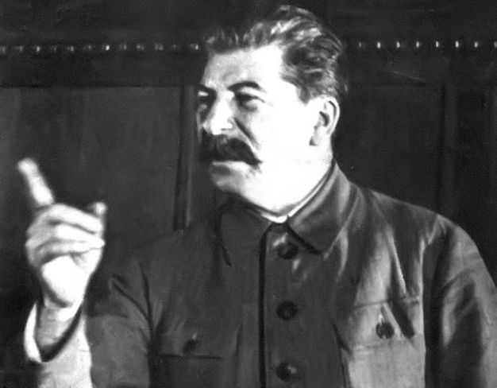
Частина європейських країн - Румунія, Угорщина, Болгарія, Фінляндія - стали сателітами фашистської Німеччини і потрапили в залежність від неї.
Фактично лише три західноєвропейські держави - Швеція, Швейцарія й Ірландія зберегли повний нейтралітет.

Slide 8
Наслідки першого етапу
Стався воєнний конфлікт між СРСР і Фінляндією.
Війна продовжувалася 105 днів (листопад 1939 р. - березень 1940 р.) і мала для СРСР негативні наслідки:
- Червона армія зазнала у два рази більших втрат, ніж фінська;
- війну справедливо засудила світова громадськість, і Ліга Націй, звинувативши СРСР в агресії, прийняла 14 грудня 1939 р. резолюцію про виключення СРСР із Ліги Націй;
- Фінляндія, незважаючи на мирний договір від 12 березня 1940 р., у червні 1941 р. виступила на боці Німеччини.

Slide 9
Моє ставлення
Отже, узагальнюючи викладене вище, можна зробити такі висновки.
o У розв'язанні війни винні перш за все фашистські держави - Німеччина й Італія, а також мілітаристська Японія.
o Друга світова війна з боку коаліції Німеччини, Італії і Японії була несправедливою і мала характер перерозподілу світу, боротьби за світове панування.
o 3 боку Великобританії, Франції та інших держав війна була справедливою, визвольною боротьбою проти фашистських загарбників. Але західні демократії несуть свою частку відповідальності за політику "умиротворення", Мюнхен, що було прологом до війни.
o Певну відповідальність за розв'язання Другої світової війни несе і Радянський Союз із його імперськими амбіціями і фактично змовою з агресором у початковий період війни. Сталін не бачив моральних та ідейних перешкод для змови з Гітлером, був готовий взяти участь навіть у поділі світу. Очевидно, поділ Польщі, приєднання Прибалтики, спроба реалізувати своє "право" на Фінляндію були лише першими кроками в цьому напрямі.

Slide 10
Джерело
Wikipedia

